Slide 1
Bangun Datar dan Bangun Ruang

Slide 2
Bangun Datar

Slide 3
Bangun datar Yaitu bagian dari bidang datar yang dibatasi oleh garis-garis lurus atau lengkung.

Slide 4
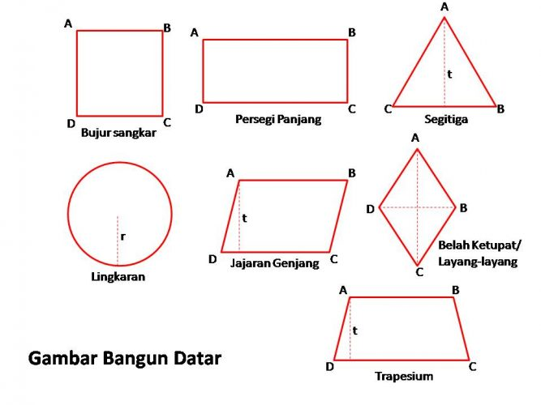

Slide 5
Bangun Ruang

Slide 6
Bangun ruang adalah sebuah penamaan atau sebutan untuk beberapa bangun-bangun yang berbentuk tiga dimensi atau bangun yang memiliki ruang yang dibatasi oleh sisi-sisinya

Slide 7
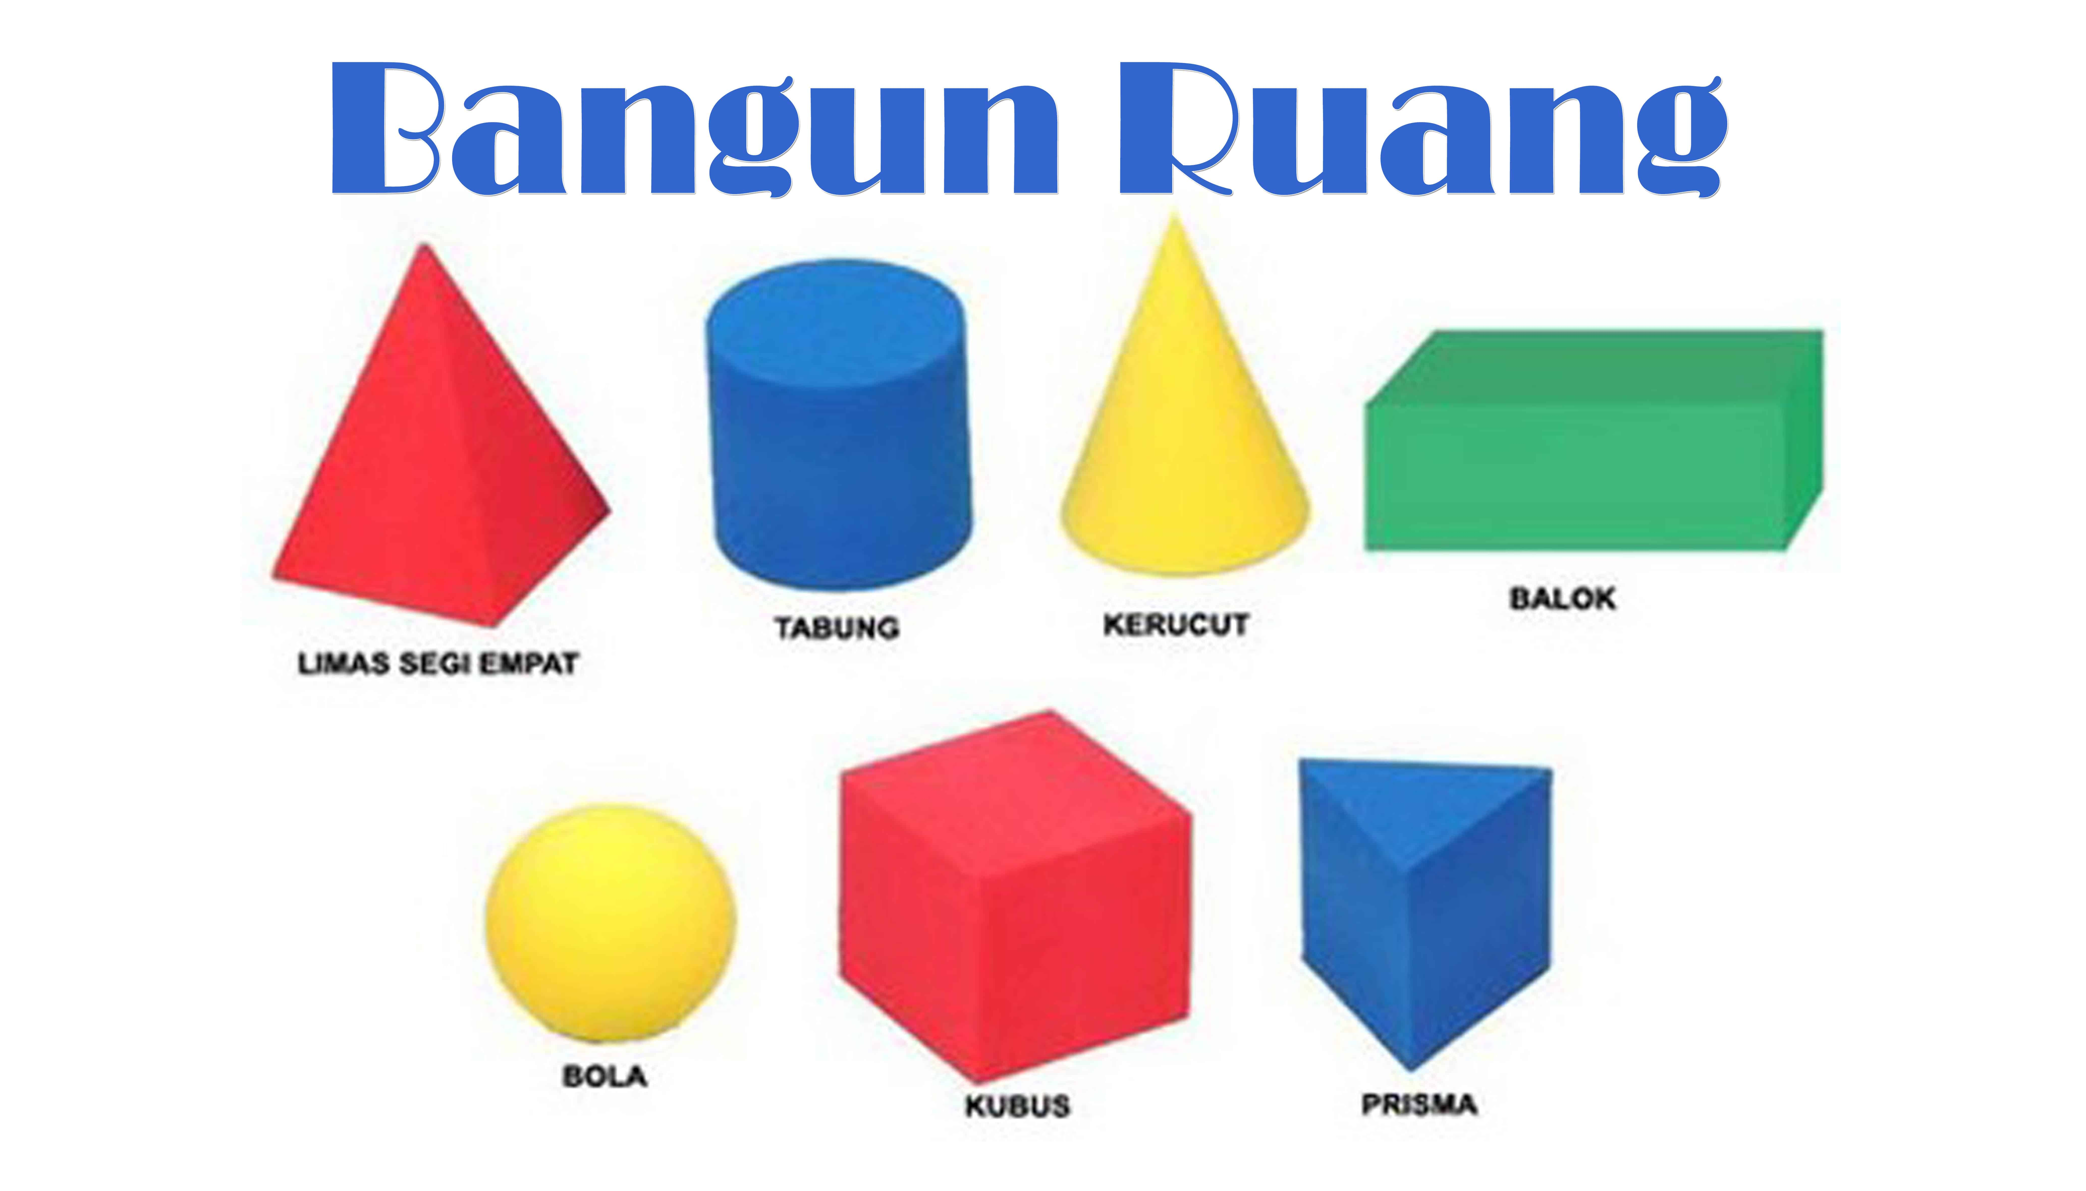

Slide 8
Apa sih persamaan dan perbedaanya ?
 | Bangun Datar | Bangun Ruang
2 Dimensi | √
3 Dimensi |  | √
Memiliki Sisi | √ | √
Memiliki Sudut | √ | √
Memiliki Volume |  | √
Memiliki lebih dari satu sisi dan sudut |  | √
Memiliki Luas | √ | √

Slide 9
Pemodelannya pada OOP
Bangun datar dan bangun ruang dapat di terapkan ke dalam OOP, sebagai contoh penerapannya akan digunakan menggunakan usur Inheritence, Abstracts, Polymorphism dan Encapsulation

Slide 10
Inheritence
In Java, it is possible to inherit attributes and methods from one class to another. We group the "inheritance concept" into two categories:
subclass (child) - the class that inherits from another class
superclass (parent) - the class being inherited from
To inherit from a class, use the extends keyword.

Slide 11
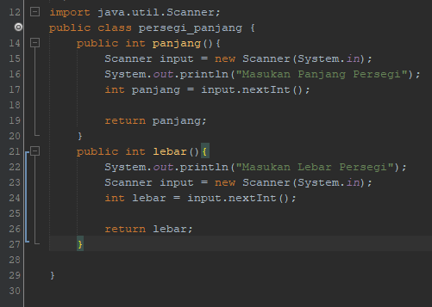
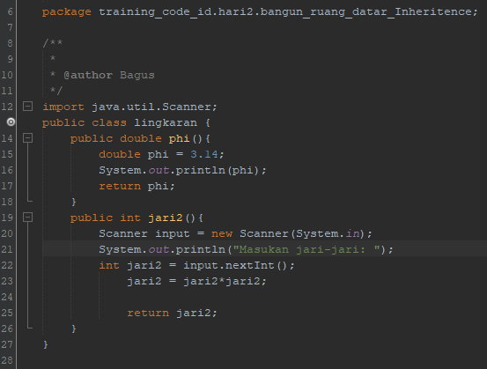

Slide 12
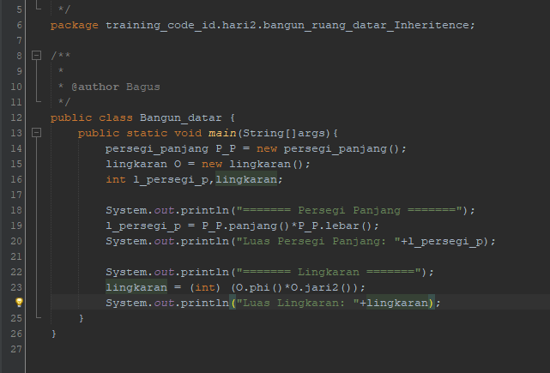
Penerapan Inheritence pada bangun datar dan dan bangun ruang. Pada contoh code di samping, diketahui mempunyai sebuah class bangun datar yang meghitung Luas persegi panjang dan Luas Lingkaran, yang telah mewarisi method dari class persegi_panjang dan class lingkaran.
Kemudia melakukan perhitungan Luas kedua bangun datar tersebut.

Slide 13
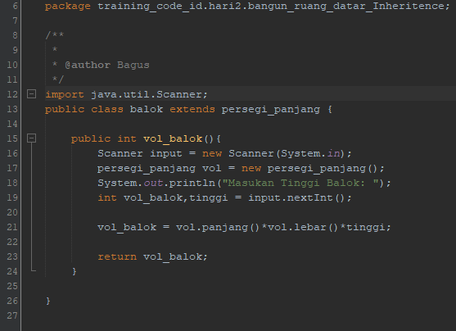
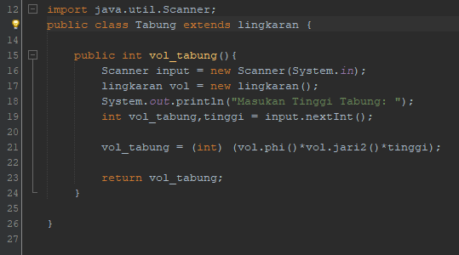

Slide 14
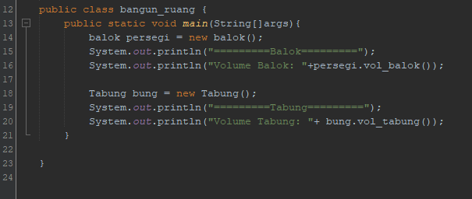
Setelah mendapatkan Luas dari kedua bangun datar tersebut. Kemudian method Panjang dan lebar dari class persegi diwariskan kembali ke class volume balok.
Yang kemudia diwariskan kembali ke clas bangun ruang, untuk dilakukan perhitungan. Sama seperti class lingkaran yang memiliki method jari-jari, yang diwariskan ke class lingkaran, yang kemudian dilakukan perhitungan untuk mendapatkan luas lingkaran dan kemudian
Diwariskan kembali ke class tabung untuk digunakan kembali untuk mendapatkan volume tabung yang akan dicetak di class bangun ruang.

Slide 15
Abstact
Java Abstract Classes and Methods. Data abstraction is the process of hiding certain details and showing only essential information to the user.

Slide 16
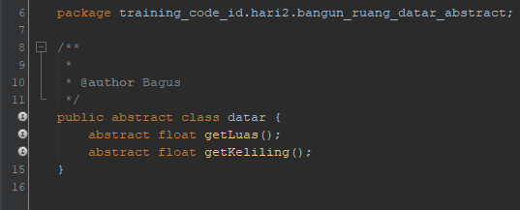
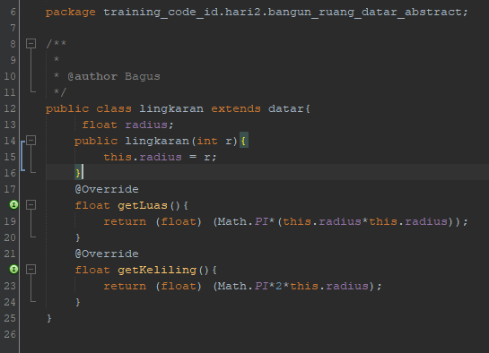
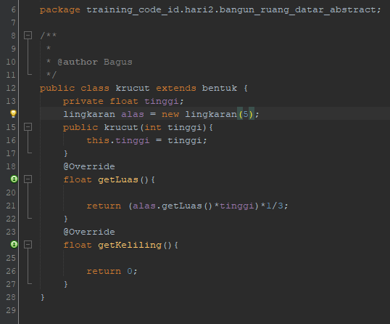

Slide 17
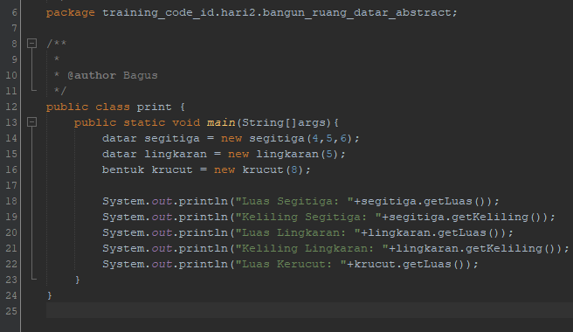
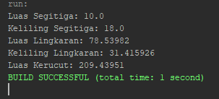

Slide 18
Encapsulation
This encapsulation concept protects a program from accessing other programs that affect it, the benefit is maintaining the integrity of the program that has been made with the concepts and plans that have been determined from the start

Slide 19
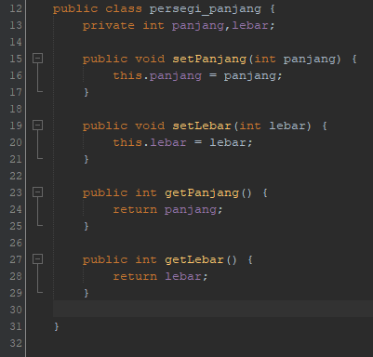
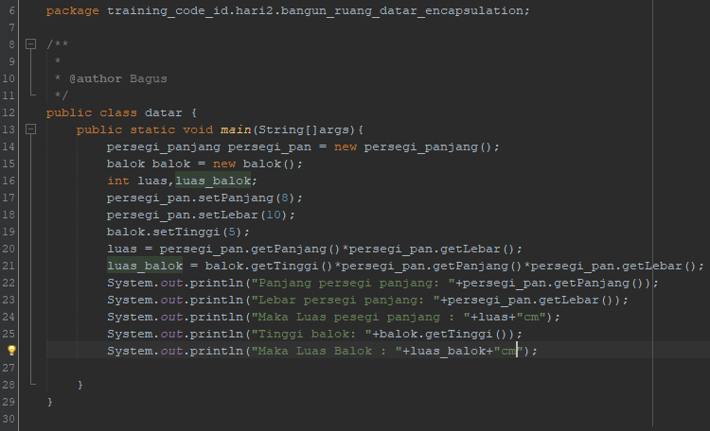


Slide 20
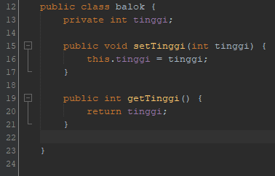
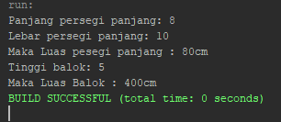

Slide 21
Polymorphism
Polymorphism means "many forms", and it occurs when we have many classes that are related to each other by inheritance.

Slide 22
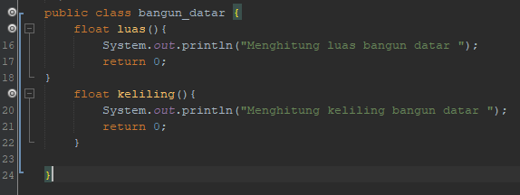
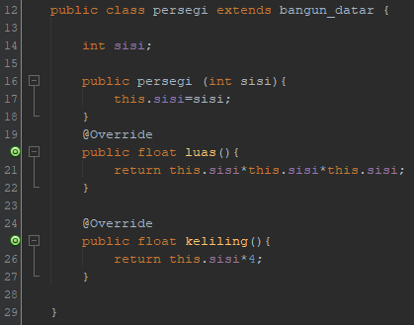
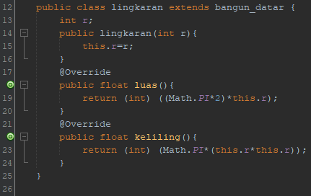
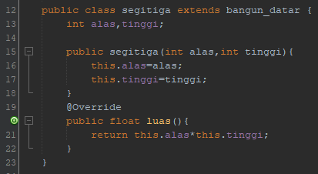

Slide 23
